Slide 1
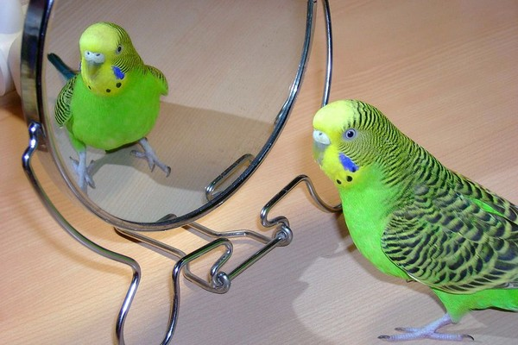

Як ми використовуємо світлові явища.

Slide 2
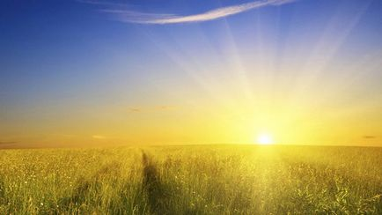
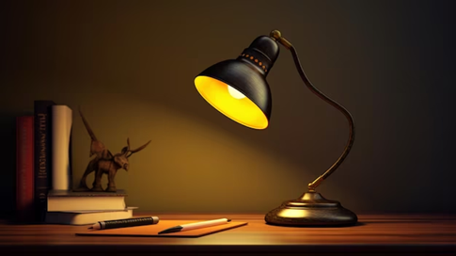
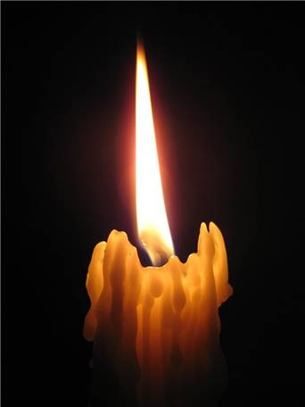
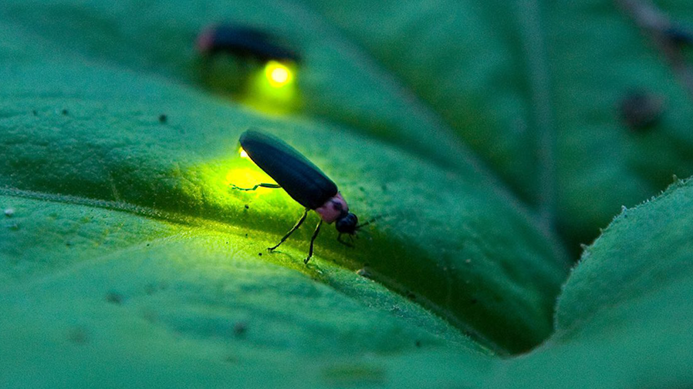
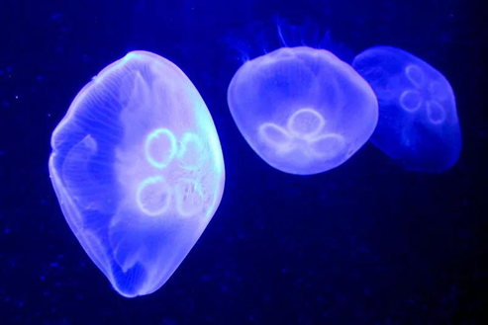
Назвіть джерела світла та об’єднайте їх в дві групи.

Slide 3
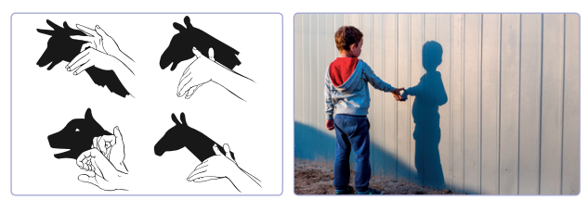
Що таке тінь? Чому утворюється тінь?

Slide 4
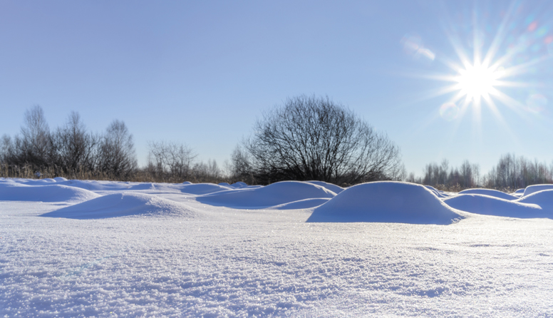
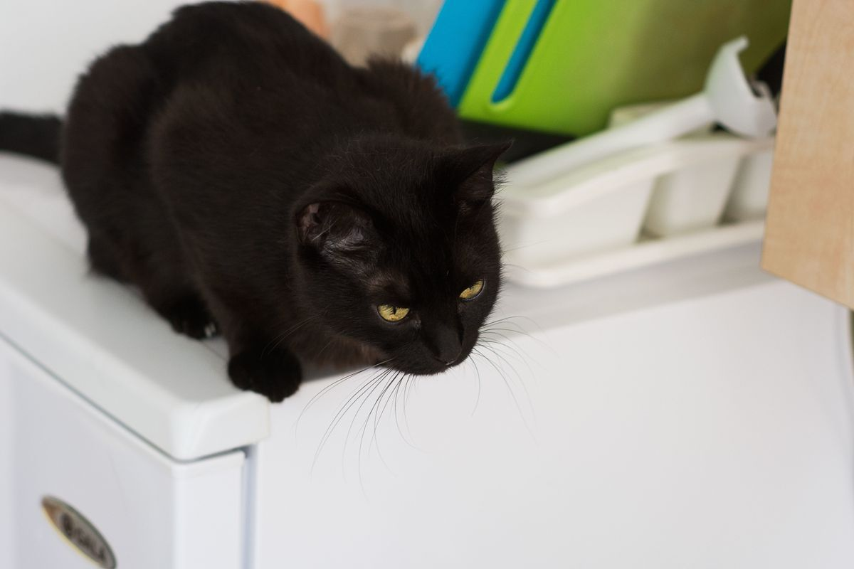
ЧОМУ МИ БАЧИМО ТІЛА.
Кожен знає, що в темряві не видно предметів, які не світяться. Але як тільки увімкнути світло, промені світла відбиваються від предметів, потрапляють нам в очі, і ми бачимо все, що нас оточує.
Усі тіла відбивають світло. Що світліше тіло, то краще воно відбиває світло. Білі тіла відбивають практично все світло, а чорні — дуже мало світла.

Slide 5
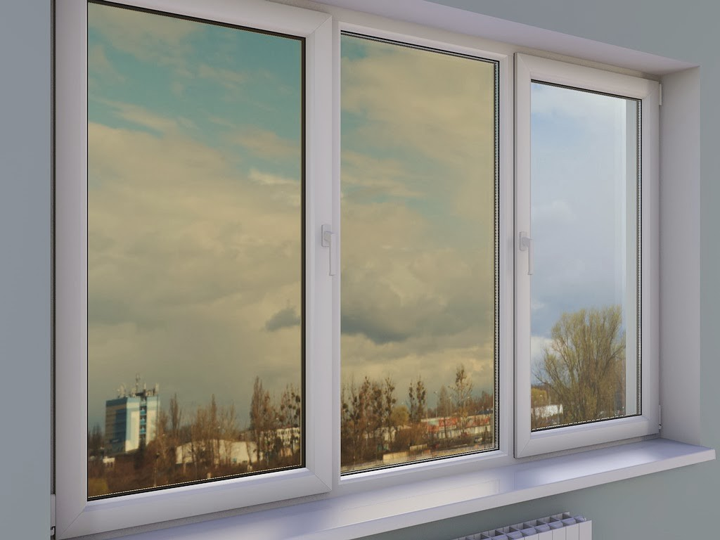
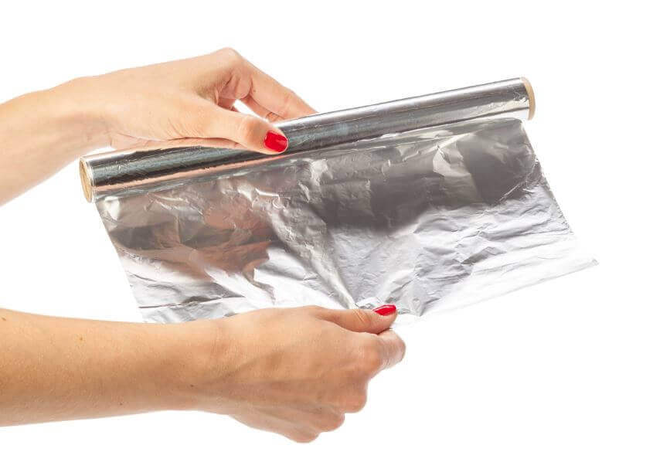
ЧОМУ МИ БАЧИМО ТІЛА.
Прозорі гладкі предмети такі, як скло, відбивають невелику частину світлових променів. Більшість променів проникає крізь них. Тому
чисте віконне скло непомітне для ока. Гладкі, але непрозорі поверхні (дзеркало, алюмінієва фольга) відбивають більшість променів світла, що падають на них. Такі поверхні називають дзеркальними.

Slide 6
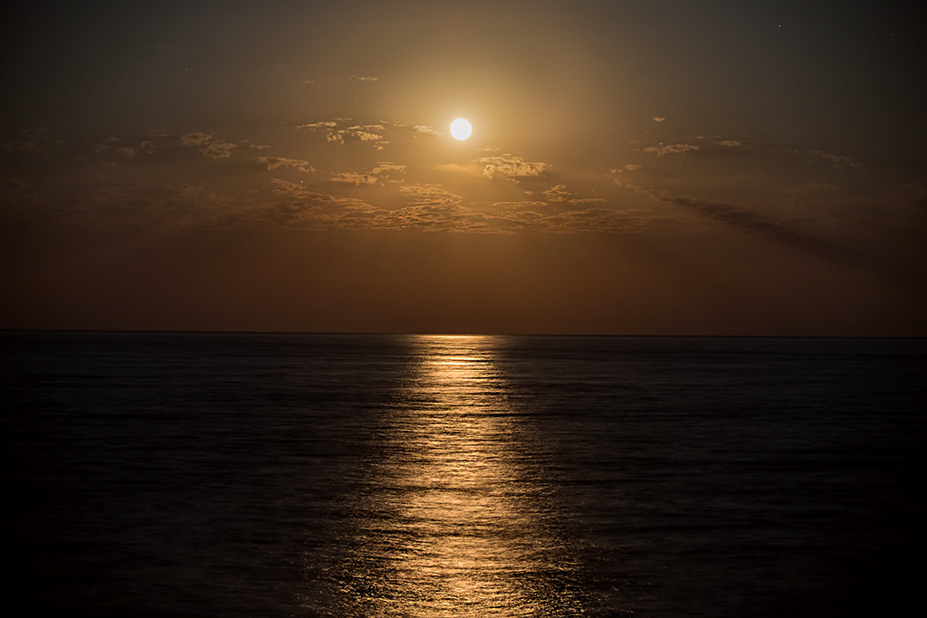
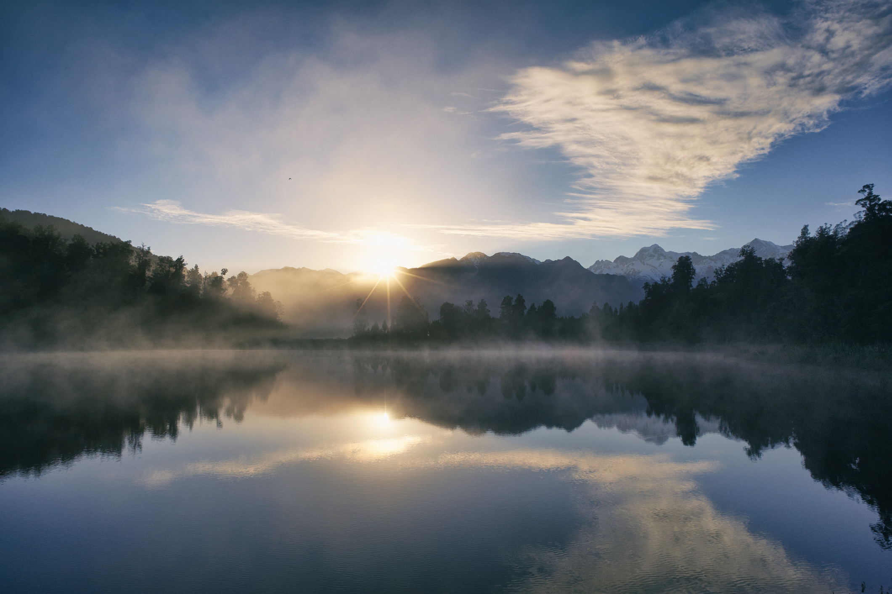
ЧОМУ МИ БАЧИМО ТІЛА.
Місяць — тверде холодне тіло. Ми бачимо його, тому що супутник Землі відбиває сонячне світло. Місячна доріжка виникає завдяки відбиванню світла від хвильок на поверхні води. Завдяки явищу відбивання ми бачимо відображення предметів
у воді.

Slide 7
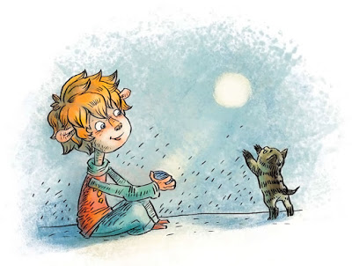
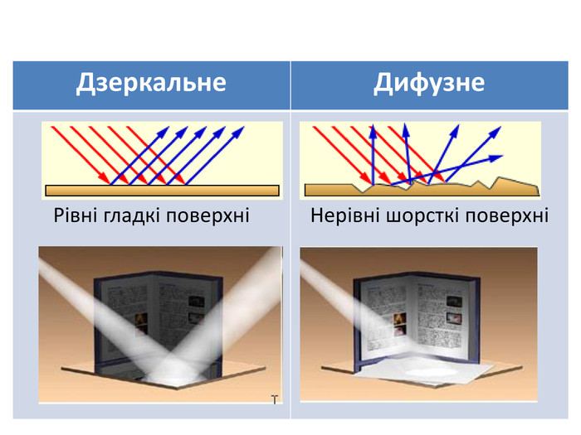
ЩО ТАКЕ ДЗЕРКАЛЬНЕ ВІДБИВАННЯ.
Всі ми гралися з «сонячним зайчиком». «Сонячний зайчик» — відбитий сонячний промінь, падаючий на яку-небудь дзеркальну поверхню. Промені світла, які падають на дзеркало паралельним пучком, відбиваються в іншому напрямку, але вони теж однаково направлені. Таке відбивання називають дзеркальним.

Slide 8
ЩО ТАКЕ ДЗЕРКАЛЬНЕ ВІДБИВАННЯ.
Промені, які відбиваються від шорсткої поверхні, наприклад, від аркуша паперу, розходяться в різних напрямках — світло розсіюється. Таке відбивання називають дифузним.

Slide 9

Перегляд відео https://drive.google.com/file/d/1dWWGuF1Hvqt2gPMiFRbaqcYMD9FX6MaS/view

Slide 10
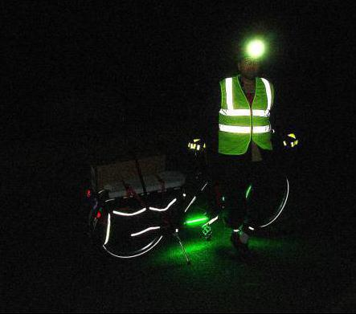
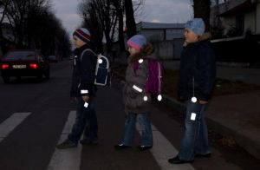
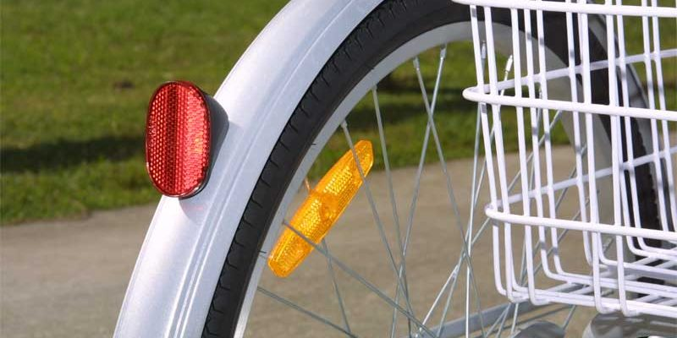
ДЗЕРКАЛЬНЕ ВІДБИВАННЯ СВІТЛА.
Для безпеки дорожнього руху використовують світловідбивні
елементи: наліпки для одягу, браслети, катафоти для
велосипедів. Світло від фар автомобіля, спрямоване на пішохода
або велосипедиста, відбивається від таких елементів одягу й повертається в напрямку автомобіля.
Світловідбивні елементи використовують на своєму одязі поліцейські, працівники залізниці та рятувальних служб.

Slide 11
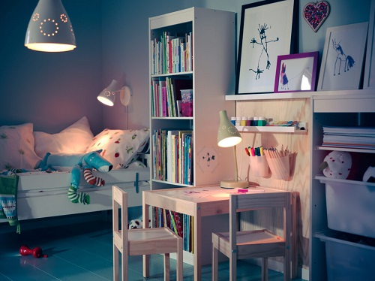
ДИФУЗНЕ ВІДБИВАННЯ СВІТЛА.
Більшість предметів, що нас оточують, мають шорстку поверхню. Світло, яке падає на такі поверхні, розсіюється в усіх напрямках . Саме завдяки явищу розсіювання світла ми чудово бачимо всі навколишні предмети.

Slide 12
КОРОТКО ПРО ГОЛОВНЕ
Усі тіла відбивають світло. Тому ми бачимо все, що нас оточує.
Відбивання світла залежить від кольору тіла й обробки його
поверхні. Світлі поверхні відбивають більше світла, ніж темні. Гладкі прозорі поверхні пропускають більшу частину світла.
Промені світла, які падають на гладку поверхню, відбиваються
в іншому напрямку, але залишаються паралельними між собою.
Шорсткі поверхні розсіюють світло в різних напрямках.

Slide 13

Домашнє завдання.
Опрацювати &11, повторити &10.
Пройти тестування «Світло і тінь. Як ми використовуємо світлові явища».

